Slide 1

Huoltaja ohje eVaka- kirjautuminen ja kirjanmerkki
29.11.2024
eVaka-tiimi

Slide 2
Tunnuksen luominen ja kevyt kirjautumisen aktivointi
Luo henkilökohtainen
käyttäjätunnus eVaka- järjestelmään.
Tunnus on huoltajakohtainen.
Mene osoitteeseen https://espoonvarhaiskasvat us.fi
Paina ”Luo tunnus”
Kirjaudu omilla pankkitunnuksilla tai mobiilivarmenteella.
Lisää sähköpostiosoitteesi. Tämä on käyttäjätunnuksesi järjestelmässä.
Paina ”Lähetä”
Kevytkirjautuminen on nyt valmiina käyttöön. Voit jatkossa kirjautua sähköpostilla ja salasanalla.
Kirjautumisen nopeuttamiseksi salasana ja käyttäjätunnus kannattaa tallentaa puhelimen salasanahallintaan.
Saat ilmoittamaasi sähköpostiin vahvistuslinkin, joka sinun tulee käydä vahvistamassa ennen kevytkirjautumisen käyttöönottoa.
Luo salasana kirjautumista varten. Tämä on jatkossa salasanasi järjestelmään kirjautuessa.

Slide 3



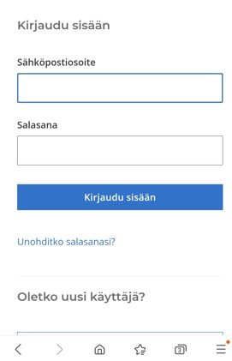
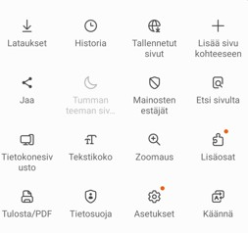

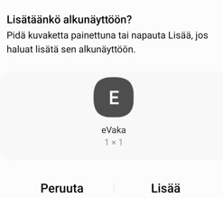
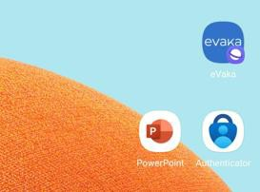
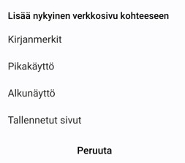
Pikalinkki puhelimen aloitusnäytölle (Android) www.espoonvarhaiskasvatus.fi
Valitse näytön alaosasta kolme viivaa
Valitse ”Lisää sivu kohteeseen” ➔ ”Alkunäyttö”
Voit kirjoittaa pikalinkille valitseman nimesi ja valitse ”Lisää”
eVakan pikakuvake löytyy aloitusnäytöltä

Slide 4
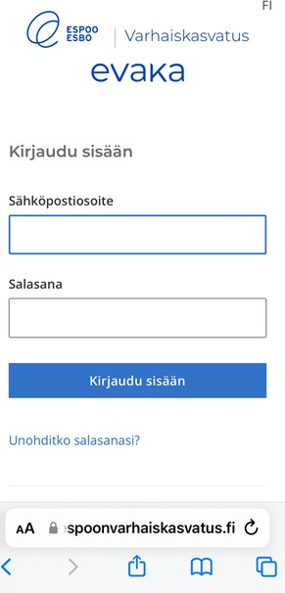
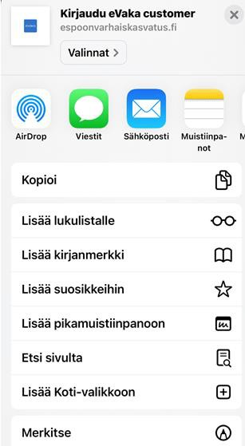
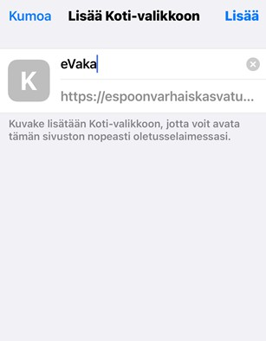
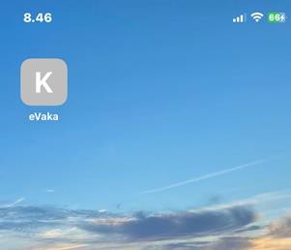
Pikalinkki puhelimen aloitusnäytölle (iPhone) www.espoonvarhaiskasvatus.fi
Voit kirjoittaa haluamasi nimen ja klikkaa ”Lisää”
Kuvake löytyy puhelimesi Koti- valikosta
Klikkaa näytön alalaidan kuvaketta
Valitse ”lisää Koti-valikkoon”

